Slide 1








Trường mầm non Nguyệt Quế
Chủ điểm : Những Con Vật Sống Trong Rừng
NBTN: CON KHỈ - CON VOI
Đối tượng: Trẻ 24-36 tháng

Slide 2
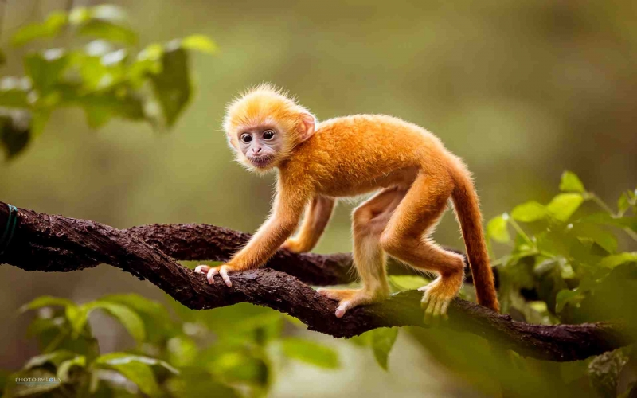
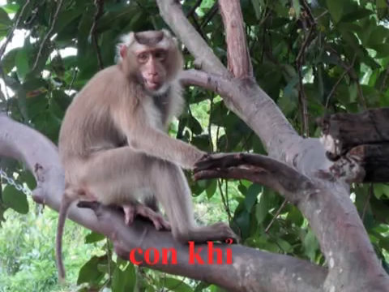
CON KHỈ

Slide 3
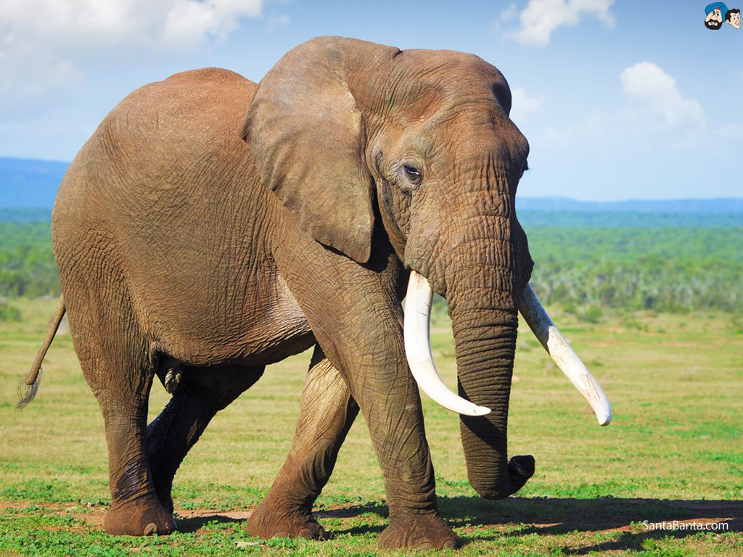
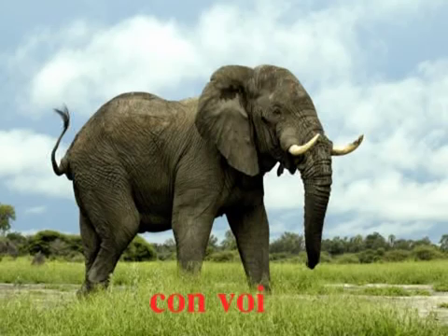
CON VOI

Slide 4
SO SÁNH
CON VOI
CON KHỈ

Slide 5
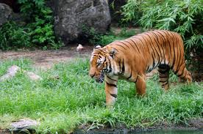
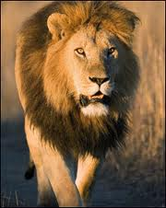
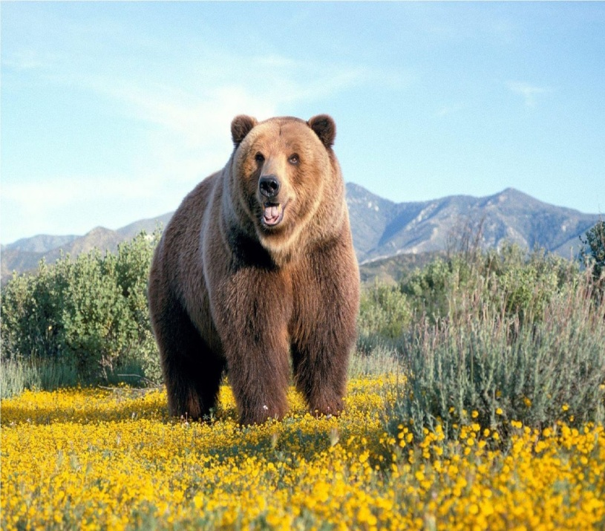
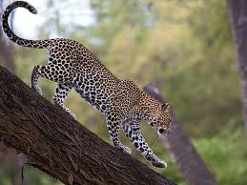

Slide 6

.
T C1: Con gì biến mất

Slide 7
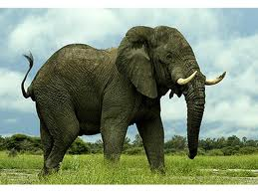

Slide 8




TC2:TÌM THỨC ĂN CHO
VOI VÀ KHỈ

